Slide 1
Mbed: D’une connectivité locale à l’Internet
Stage d’ingénieur:
30/01/2012
Samuel Mokrani

Slide 2
Outline
ARM et Mbed
Internet des Objets
WebSocket: nouveau standard d’HTML5
Connexion de capteurs à Internet
Pile USB Device
Introduction à l’USB
Architecture
Classe USB HID
Classe USB Audio

Slide 3
ARM
Multinationale britannique spécialisée dans le développement de processeurs RISC:
Fondée en novembre 1990 à la suite d’une joint-venture entre Acorn Computers, Apple Computer (Apple Inc.) and VLSI Technology (NXP semiconductor)
Modèle économique:
Conception de Propriétés Intellectuelles
Ne produit pas elle même ses processeurs
Fournit des licences

Slide 4
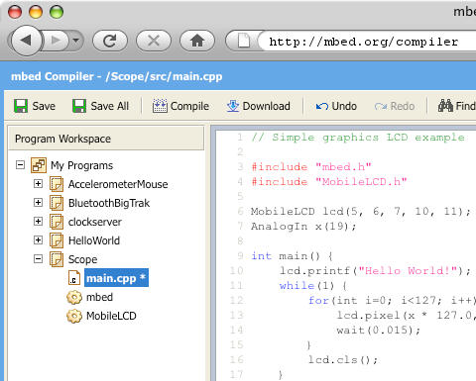
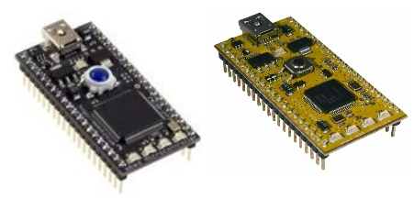

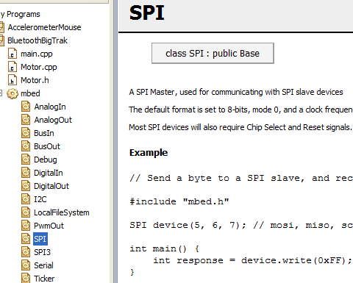
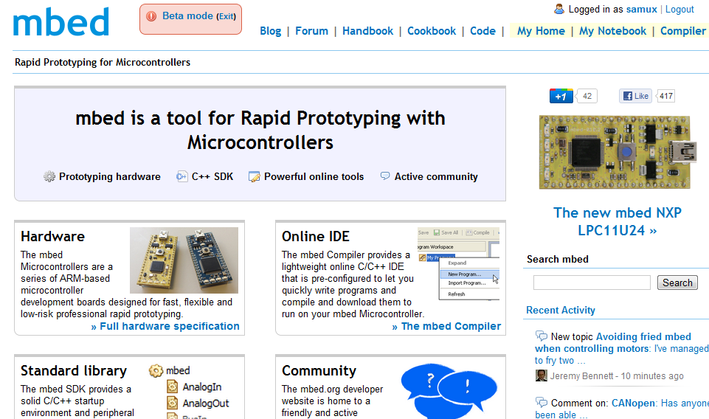
Mbed
Cartes à base de Cortex-M3
et Cortex-M0
IDE en ligne
Prototypage rapide pour
microcontrolleurs
C++ SDK
Website Mbed:
communauté

Slide 5
Internet Des Objets

Slide 6
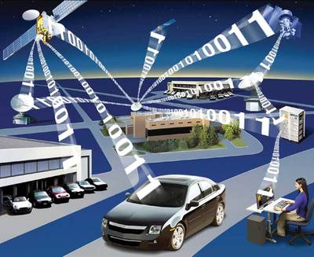
Internet des Objets (IdO)
Étendre Internet à des objets ou des lieux
De plus en plus d’objets conectés:
15 milliards d’ici 2015 selon une prédiction de Cisco
La connexion de microcontrolleurs à Internet est une étape importante pour l’IdO:
Monuments intelligents
Réseaux électriques
intelligents

Slide 7

IoD: WebSockets
Nouveau standard d’HTML5 (RFC 6455):
Communication bidirectionnelle
À travers une unique socket TCP
Réduction de l’overhead
Moins de traffic
Connexion standard et sécurisée (ws:// et wss:// URL)
Pourquoi l’introduction des WebSockets ?
Remplacer les existantes techniques de polling (AJAX)
Besoin d’une réelle communication bidirectionnelle sans utiliser plusieurs connexions HTTP

Slide 8
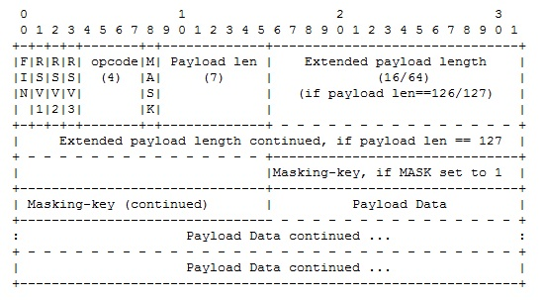
IoD: WebSockets
Handshake:
GET /ws HTTP/1.1
Host: example.org
Connection: Upgrade
Sec-WebSocket-Key: dGhlIHNhbXBsZSBub25jZQ==
Upgrade: WebSocket
Origin: http://example.org
Sec-WebSocket-Version: 13
HTTP/1.1 101 Switching Protocols
Upgrade: websocket
Connection: Upgrade
Sec-WebSocket-Accept: s3pPLMBiTxaQ9kYGzzhZRbK+xOo=
Réponse du server
Requête HTTP envoyée par le client
Format:

Slide 9
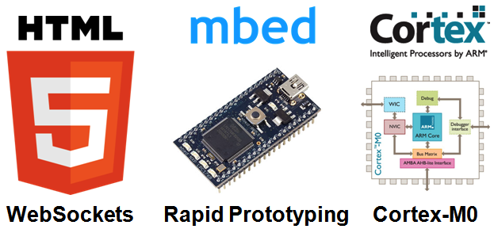
Connexion de capteurs à Internet

Slide 10
IoD: connexion de capteurs à Internet
Architecture:
Server WebSocket
(Python)
Mbed board +
Capteur
(C++)
Desktop browser
(Javascript)
Mobile browser
(Javascript)
Les navigateurs reçoivent les données des capteurs
Les mbeds envoient au server les valeurs des capteurs
Le server broadcaste tous les messages reçus

Slide 11
IoD: connexion de capteurs à Internet
Server WebSocket:
Basée sur le webserver Tornado
ws://sockets.mbed.org/ws/<channel>/<mode>
Un client est connecté à travers un “channel”
Au sein d’un même channel, des messages peuvent être échangés selon un “mode de connexion”:
Write-Only (wo)
Read-Only (ro)
Read-Write (rw)

Slide 12
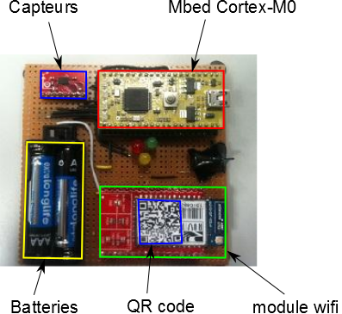
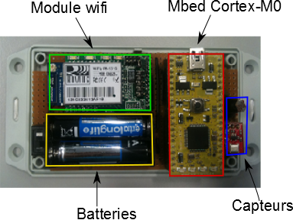
IoD: connexion de capteurs à Internet
Cartes à base de mbed:
Connexion à Internet:
Module wifi de Roving Networks:
Pile TCP/IP integrée
Communication avec le mbed via un port série
Bibliothèque WebSocket
Connexion au server WebSocket

Slide 13
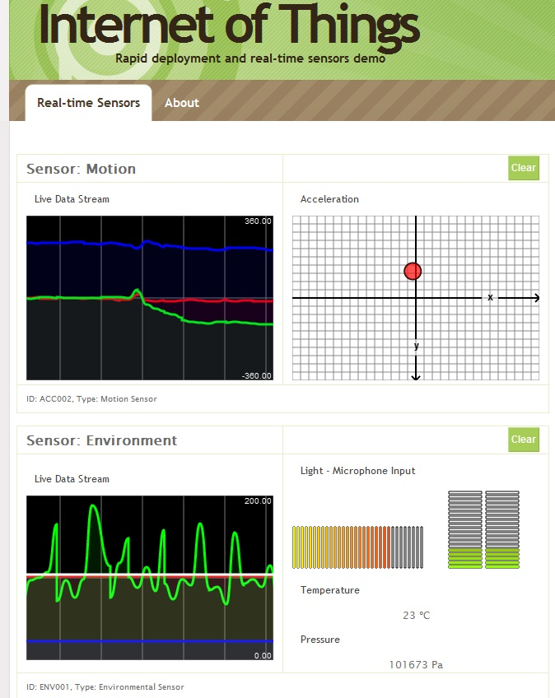
IoD: connexion de capteurs à Internet
Navigateurs:
Architecture:
Ouverture d’une connexion WebSocket avec le server
Écoute de WebSocket messages
Mise à jour des graphes selon le message reçu

Slide 14

IoD: connexion de capteurs à Internet
Tableau de bord

Slide 15
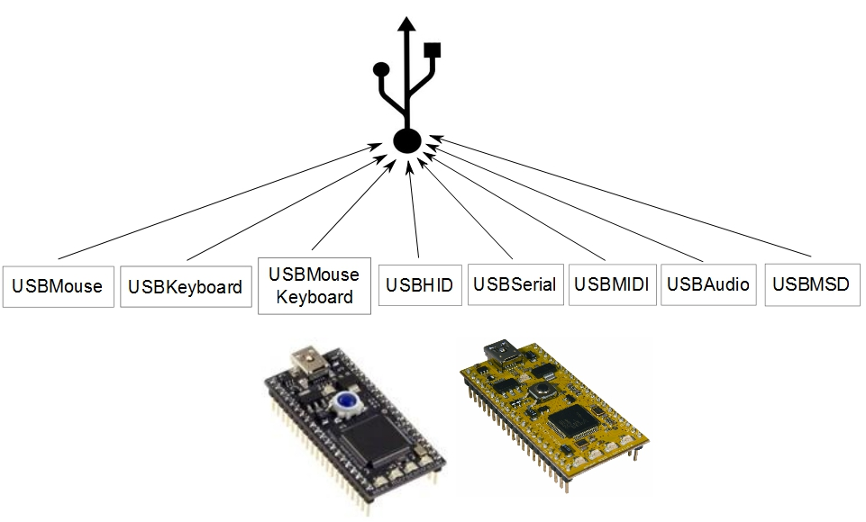
Universal Serial Bus: USB Device

Slide 16
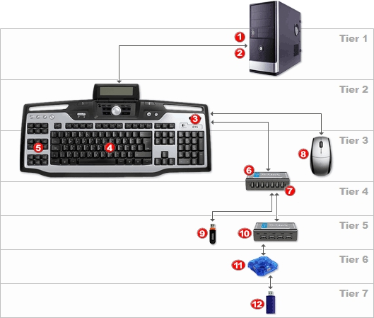
USB Device: Overview
Modes de communication:
USB 1.0 | Low-speed Full-speed | 1.5 Mbit/s 12 Mbit/s
USB 2.0 | High Speed | 480 Mbit/s
USB 3.0 | Super Speed | 5 Gbit/s
Topologie:
Un hôte
Plusieurs périphériques
Bus étoilé

Slide 17
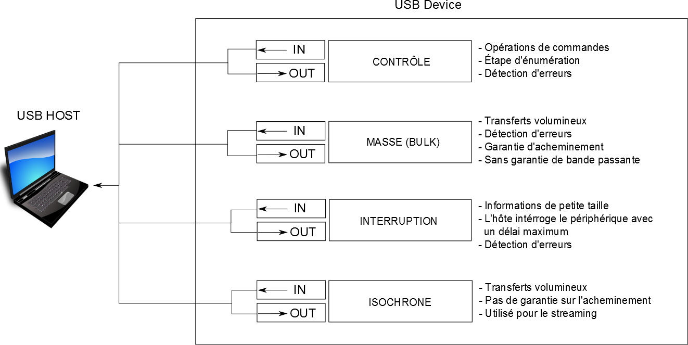
USB Device: Introduction
Transferts:
Entre “endpoints”
Different types de transferts adaptés à différents besoins

Slide 18
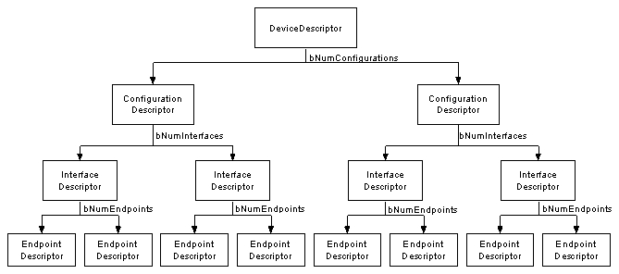
USB Device: Introduction
Énumeration:
L’hôte assigne une adresse unique au périphérique
Identification du périphérique auprès de l’hôte à travers des “descripteurs”

Slide 19
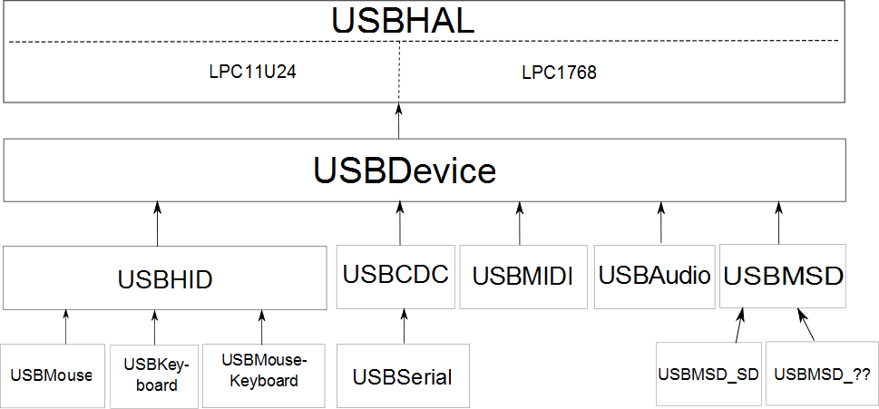
USB Device: architecture
Abstraction du hardware
USB IRQ handler

Slide 20
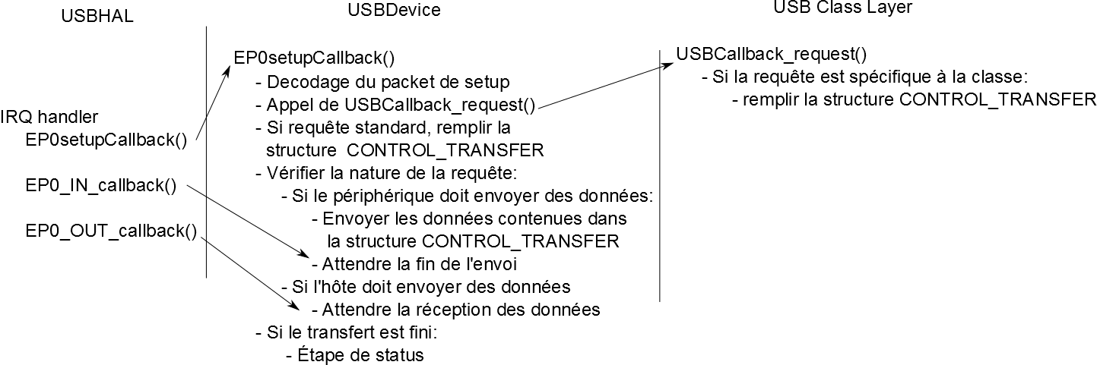
USB Device: USBDevice
Classe USBDevice:
Pas de différence entre les deux mbeds
Énumération:

Slide 21
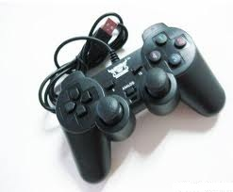
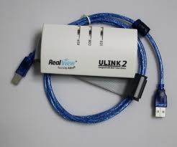
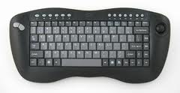
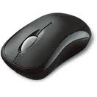
USB Device: USB HID
Human Interface Device (HID):
Exemples: souris, clavier, joystick
Solution pour échanger des données brutes avec l’hôte
Un pilote HID est intégré dans tous les OS
Spécificité de la classe:
Transfert d’interruption pour envoyer et recevoir des données
Données contenues dans un “report”
Un descripteur de report définit le format et la taille des données échangées

Slide 22
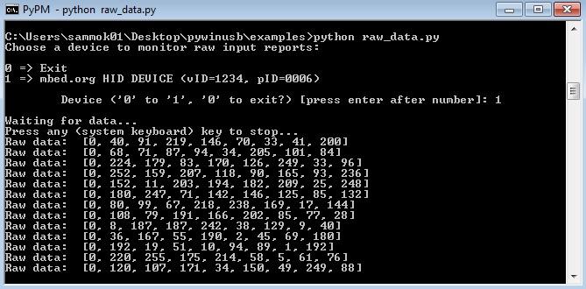
USB Device: Generique USB HID
Descripteur de report inclut:
Taille des données: 8bits
Taille des packets échangés
Photo mbed hid

Slide 23
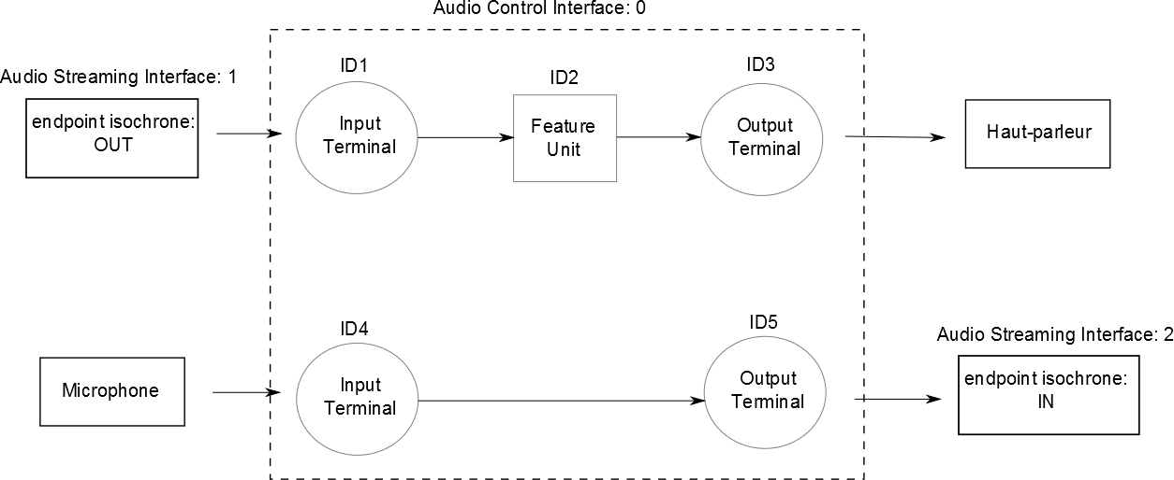
USB Device: USB Audio
Échange de packets audio (PCM 16 bits signés) avec l’hôte
Spécificité de la classe:
transferts isochrone

Slide 24
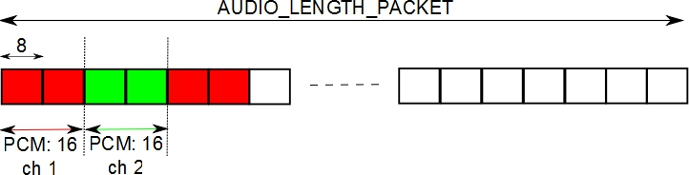
USB Device: USB Audio
Traîtement des packets audio:
Durant le Start of Frame évènement généré chaque milliseconde
Taille des packets: variable selon la fréquence et le nombre de canaux
TAILLE PACKET AUDIO = (FREQ / 500) * nb channel

Slide 25
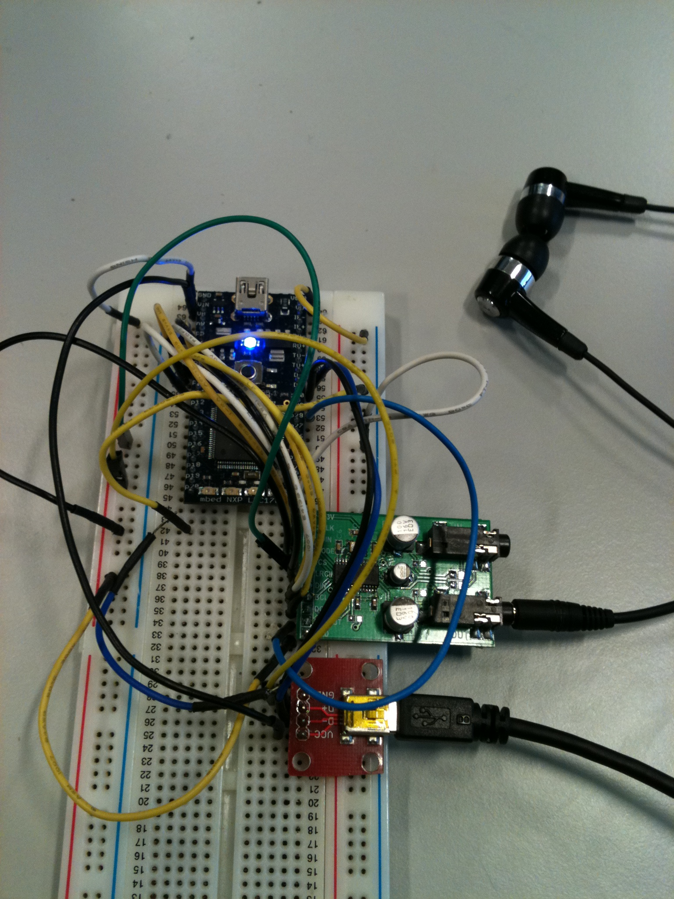
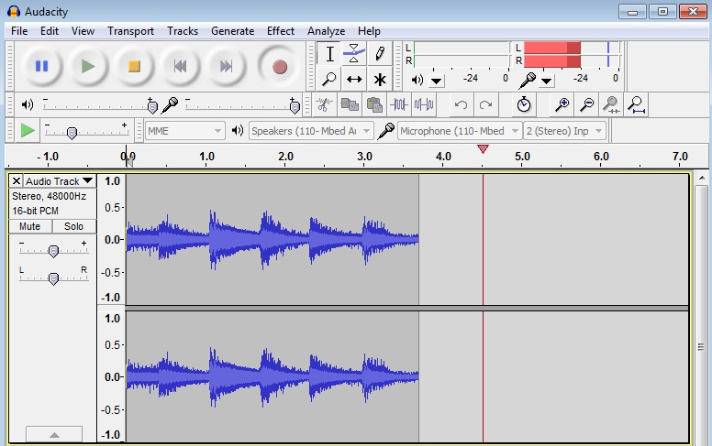
USB Device: USB Audio
Tests de la classe USB Audio:
I2S/I2C DAC pour la réception de packets audio
Logiciel permettant la capture de packets audio

Slide 26
Conclusion
Internet des Objets:
Introduction d’un nouveau standard d’HTML5 dans les systèmes embarqués
Connexion de capteurs à Internet:
Premiers prototypes
Démontre le potentiel de l’IoD
Un mbed reconnu en tant que périphérique USB:
HID: generique HID, souris, clavier
Port série virtuel
Mass Storage
Audio
MIDI

Slide 27
Merci de votre attention! Des questions ?

